Slide 1
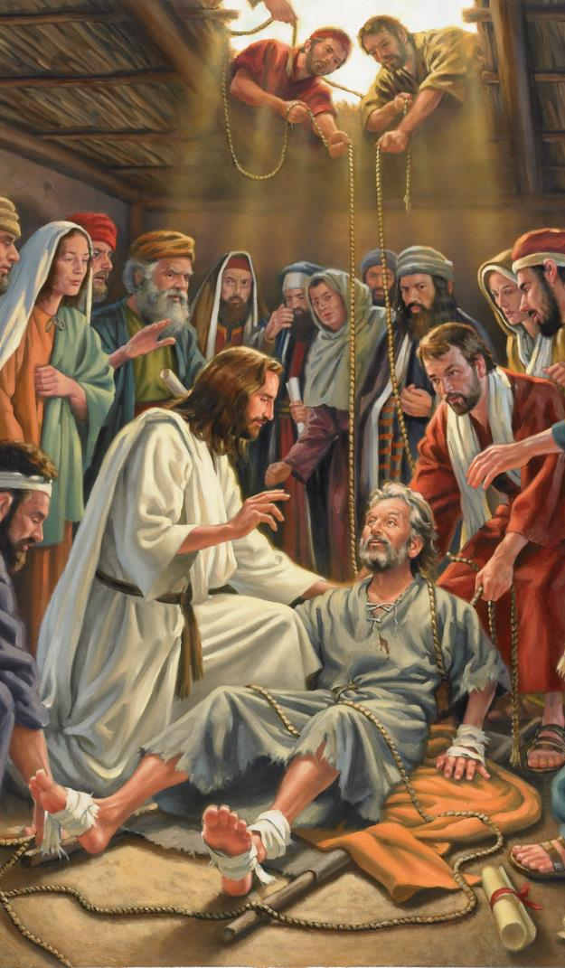
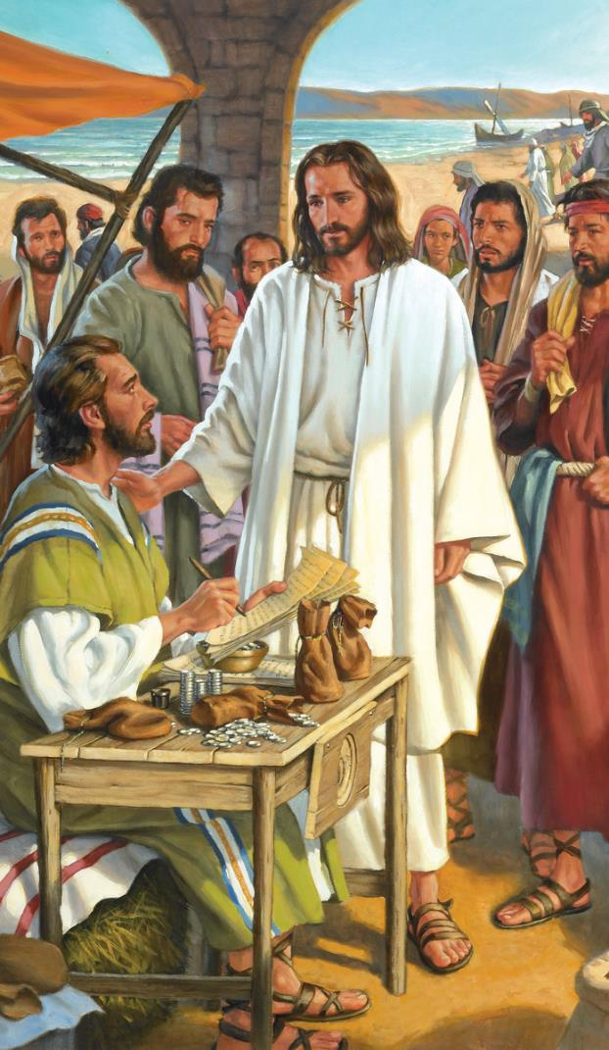
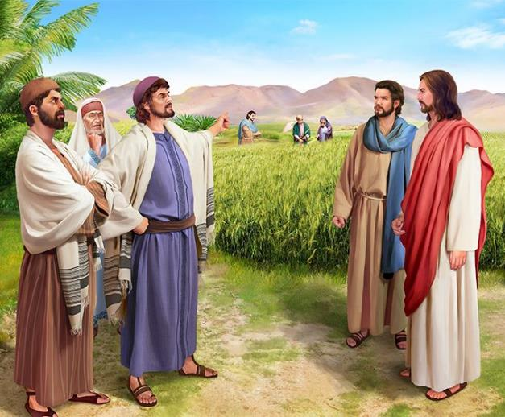
O FINAUGA
Lesona 3, Iesu 20, 2024

Slide 2
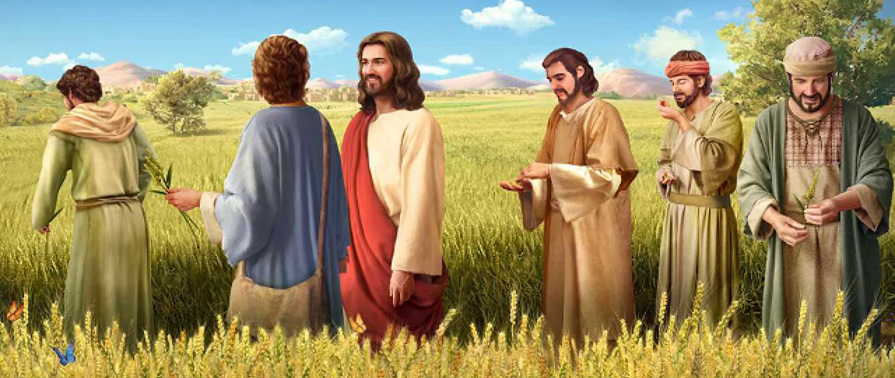
“Ua Ia fetalai atu foi ia te’i latou, ‘Ua faia le Sapati mo tagata, a ua le faia tagata mo le Sapati. Lenei la, o le Atalii o le tagata, o le Alii lava lea o le Sapati.’ ” (Mareko 2:27, 28)

Slide 3
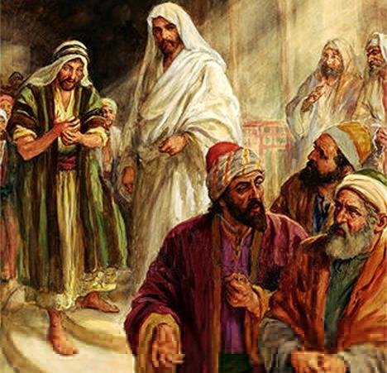
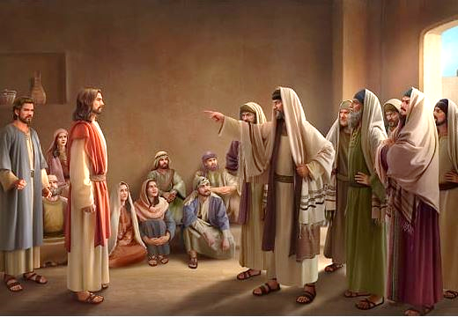
O le amio a Iesu, o le auala o Lana tala’iga, e oo lava i Ana faamalologa, na oo mai ai se feteena’iga tuusa’o i tu ma aga a’i latou na taita’ina le lotu.
Sa latou manatu o ia o se tagata faifai; faaloloto ma se uo a tagata agasala; o se tagata soli Sapati... Na oo lava ina latou tuua’ina o Ia o loo galue mo Pelesepuro!
E oo lava i ona aiga ua latou talitonu o Iesu ua tauau ina leaga lona mafaufau ona ua ova galue.
E aunoa ma se masalosalo, o le soifuaga o Iesu o se soifuaga finau
Finauga i luga o le faamagaloga: Mareko 2:1-12.
Finauga i mea’ai: Mareko 2:13-22.
Finauga i le Sapati: Mareko 2:23-3:6.
Fesili fefinaua’i e uiga ia Iesu:
O le pule a ai Na te faia ai vavega? Mareko 3:22-30.
Ua valea ea Iesu? Mareko 3:20-21, 31-35.

Slide 4
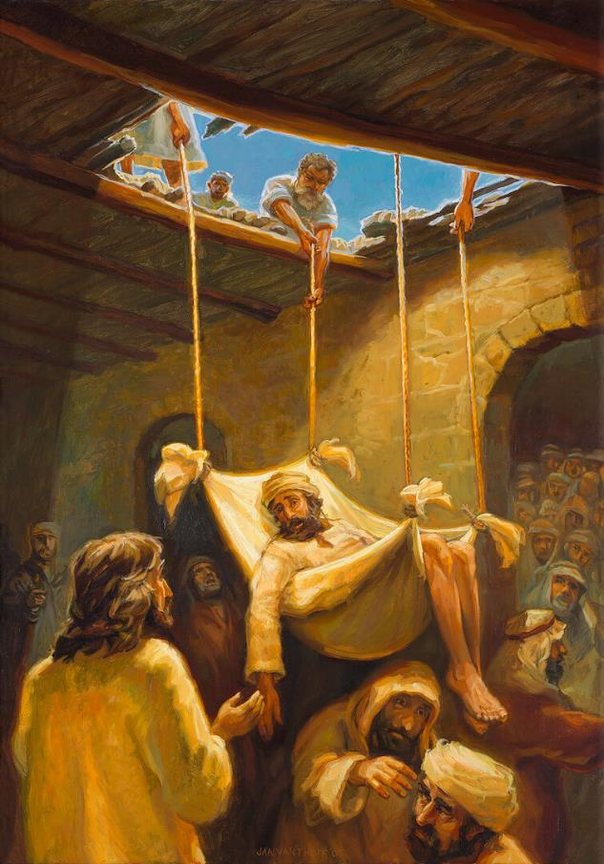
FINAUGA I LE FAAMAGALOGA
“Ua silafia e Iesu lo latou faatuatua, ona fetalai atu lea o Ia i le supa, “Lou atalii e, ua faamagaloina au agasala.” (Mareko 2:5)
Ina ua toe foi atu Iesu i le fale o Peteru i Kapanaumi, e toatele ni tagata na o mai e fia faalogologo ia te Ia (Mareko 2:1-2). E toafa ni taulelea na faalatalata atu ina ia faamalolo e Iesu la latou uo, ae e lei mafai ona latou latalata atu ia te Ia. O se faanaunauga ina ia aumaia o ia ia Iesu, na latou o ae ai i luga o le taualuga o le fale ma tatala ina ia tuutuu ifo ai o ia i lalo. Na motusia le lauga a Iesu, ona fifilemu ai lea o tagata uma, ua faatalitali i le fia vaai poo le a se mea o le a faia e Iesu (Mareko 2:3-4).
“Ua faamagaloina au agasala” (Mareko 2:5). E mafai ona faapea mai le supa: “o le mea e manaomia ia ou savali.” Ae Na te le’i faia. Na faamalolo e Iesu le pogai o lona ma’i. E le’i popole o Ia pe toe savali, ae o le uiga o le faamagaloga ia aumaia le filemu i lona agaga.
I le au tusiupu, o le upu leaga lava lenei (e moni, pe anafai o Iesu e le o le Atua ia). Ina ia faamaonia o loo ia te Ia le mana e faamagalo ai, o lea na faamaloloina ai e Iesu le supa (Mareko 2:8-11).
Sa vivii tagata i le Atua mo le tuuina atu ia Iesu o le mana e faamagalo ai agasala (Mareko 2:12; Mataio 9:8). Ua savali le supa; ae tauaso pea le au tusiupu i lea mea, e le’o mafai ona latou iloa e mafai e Iesu ona faitauina o latou mafaufau, faamagalo agasala, ma avatu ia te ia le faamalologa.

Slide 5
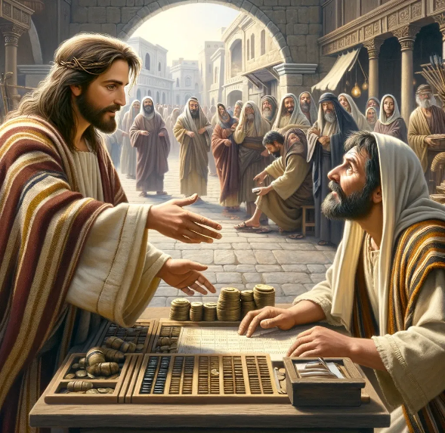
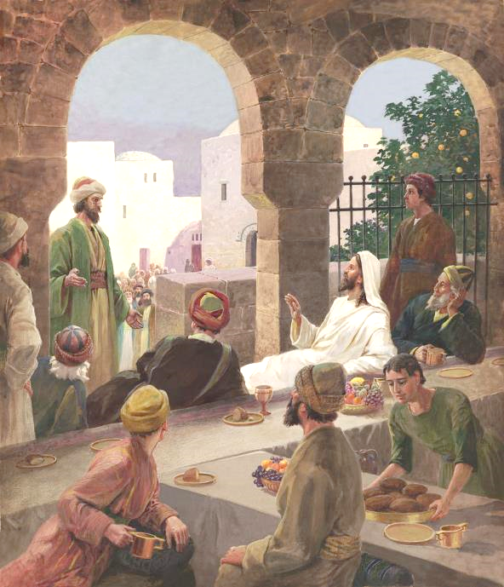
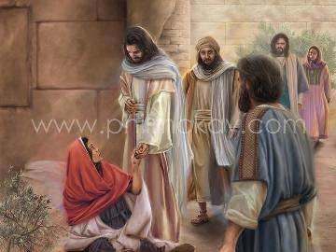
FINAUGA I MEA TAU MEA’AI
“Ua maliu ane o Ia, ona silafia lea e Ia o Levi o le atalii o Alefaio, ua nofo i le fale e tali ai taulaga, ona fetalai atu lea o Ia. “Mulimuli mai ia te Au,” Ona tula’i lea o ia ua mulimuli atu ia te Ia” (Mareko 2:14).
E le faigata se vaai faale-mafaufau i le finauga na tulai mai i le valaauina Levi (Mareko 2:13-14). Mo tagata Iutaia masani, o se telona e sili atu lona leaga nai lo se tagata o Nuuese. O Ia o se Iutaia fouvale, ua faatauina atu i ona fili. E le mafai ona latou aai faatasi ma Ia pe papa’i atu ia te Ia.
Ae ua atili ai ona leaga. Ona e le gata na ta’umafa Iesu i le fale o le ao lafoga, ae na siosiomia foi o ia e le toatele e faapei o ia (Mareko 2:15). E le i faama’imaua e le au faitio se avanoa: “O le a lenei mea, ua Ia aai ma inu faatasi ma le au telona ma tagata agasala?” (Mareko 2:16).
Na faasesēina e Iesu lo latou manatu: o fea e sili atu nai lo iinei o le a Ou maua ai ni tagata agasala ina ia lavea’ina? (Mareko 2:17). E le gata i lea, sa Ia luitauina i latou ina ia suesue ane i o latou lava faalagona. E tatau lava ona aoaoina i latou ia alolofa atu (Mataio 9:12-13).

Slide 6
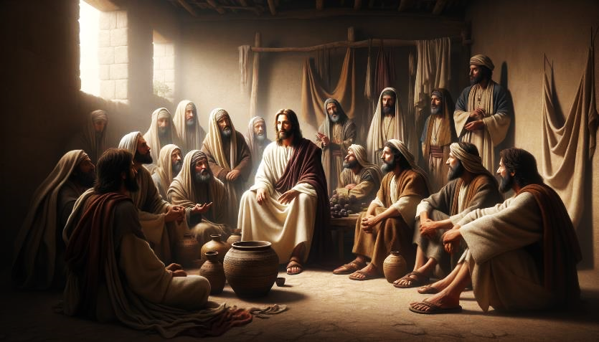
FINAUGA I MEA’AI (2)
“Ona fetalai atu lea o Iesu ia te’i latou: Pe mafai ea e le faato’afaiavā ona anapopogi ina o ia te’i latou le faato’afaiavā? Latou te le mafai ona anapopogi i ona aso o ia te’i latou le faato’afaiavā.” (Mareko 2:19)
Tau mamao mai le a’oa’oina o le alofa, na faaosoosoina ai e le au Faresaio soo o Ioane ina ia latou auaumea faatasi i a latou faitioga:“Se a le mea e anapopogi ai le au soo o Ioane ma soo o le au faresaio, a’o Ou soo e le anapopogi?” (Mareko 2:18).
O le faataoto i le faaipoipoga (Mareko 2:19-20).
E mafai faapefea e se tasi ona anapogi a’o i ai i se faaipoipoga? O le faato’afaiava o Iesu; o le au valaaulia o le ausoo ia. Ina ua maliu Iesu ma toetu mai, ona manaomia ai lea ona anapopogi Lona ausoo.
O le faataoto i le fou ma le tuai (Mareko 2:21-22).
O a’oa’oga ola a Iesu e matuā aunoa lava ma se avanoa e ono ofi atu ni a’oa’oga mate o tu ma aga; poo se tasi lava aga e foliga atu i ai
Na tali Iesu e ala i faataoto:

Slide 7
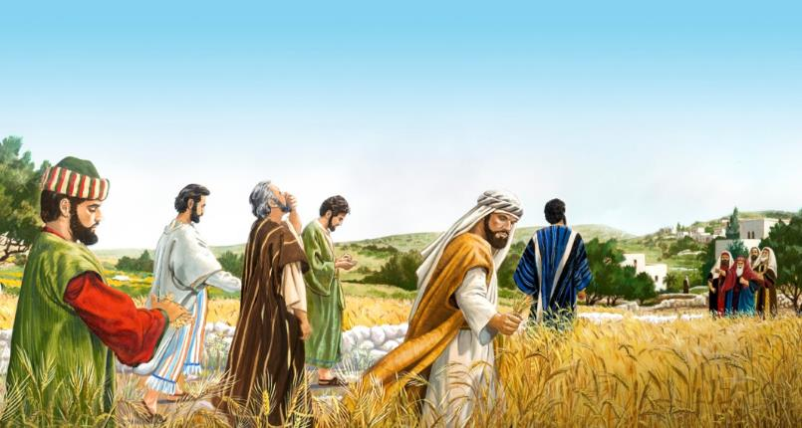
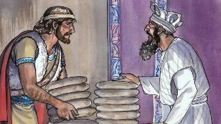
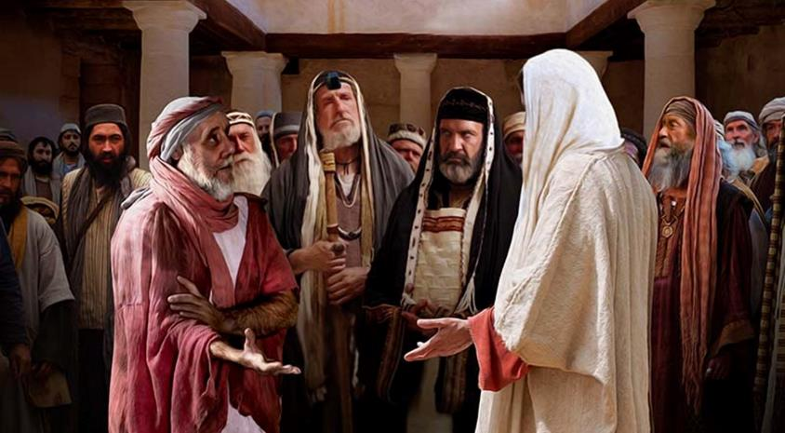
FINAUGA I LE SAPATI
“Ona fai atu lea o le au faresaio ia te Ia, “Faauta, se a le mea latou te fai ai le mea e sa ona fai i le Sapati?” (Mareko 2:24)
Na a’oa’o atu e le au Faresaio le 39 o ituaiga o galuega e solia ai le malologa o le Sapati faapei ona faauuina ai e le Atua.
E ala i le avatu o le saito ma le aveesea o lona pa’u ina ia ‘ai ai, na faatinoina ai e le ausoo ni galuega se tolu e faasaina i le Sapati: o le seleselega o le saito; o le tuu-eseeseina o le saito, ma le aputi (Mareko 2:23-24; Mataio 12:1-2).
O le tali a Iesu: Tou te le’i faitauina ea le mea na faia e Tavita, ina ua ia fia ‘ai, ona ia avane lea o areto mai le fale o le Atua, o mea e sa ona ‘ai ai soo se tasi, ua na o le au ositaulaga lava e mafai ona aai ai? (Mareko 2:25-26).
Mulimuli ane, na faatinoina ai e Iesu se “galuega”e lei aofia ai i le 39, ae sa manatu foi o se soliga lava lea o le Sapati: o le faamalologa (Mareko 3:1-3).
Na tali atu Iesu: “Pe sa ea le agalelei i le Sapati: o le agalelei poo le agaleaga, o le faaola, poo le fasioti?” (Mareko 3:4).
O lenei la, o Iesu o le Alii lava lea o le Sapati, ma na Ia tuuina mai i a’i tatou mo lo tatou lava lelei (Mareko 2:27-28).
O le mea e ofo ai, o e faapea o le au tausi Sapati sa latou taupulepule ia fasioti ia Iesu (Mareko 3:6).

Slide 8
FESILI FEFINAUA’I E UIGA IA IESU

Slide 9
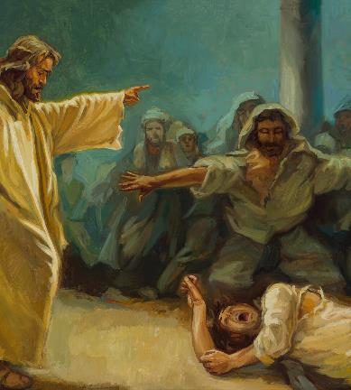
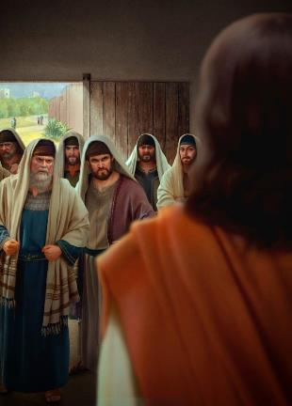
O LE A LE MANA NA IA FAIA AI VAVEGA?
“A’o le au tusiupu e na o ifo mai Ierusalema, ua faapea ane i latou, “O ia te Ia Pelesepulo! O le Alii foi o temoni, e tuli ai e Ia o temoni.” (Mareka 3:22)
O loo saili le aiga o Iesu mo Ia
Na amata e Mareko le tala’aga e uiga i le aiga o Iesu, ae na faasalāvei ina ia faamatalaina se finauga ma le au Falesaio. Mulimuli ane, o le a ia toe foi lava e faamatala le tala na muamua atu. O lenei ata sa faaaogaina e Mako i le tele o taimi o le tuufaatasia lea o nei tala laina tutusa e lua, ma faailogaina ai le tala o loo faasino tonu i ai e sili atu ona taua.
Mareko 3:20-21
Tuua’iga a le au Faresaio
Mareko 3:22-30
O loo saili le aiga o Iesu mo Ia
I lenei tulaga, o le tala sili ona taua o le tuua’iga a le au tusiupu poo le a le mana na mafai ai e Iesu ona tuli’esea temoni (Mareko 3:22).
Mareko 3:31-35
O lea ua toe faaaoga e Iesu faataoto e faailoa ai le valea o tuua’iga faasagatau atu ia te Ia (Mareko 3:23-27). Ua ulu atu nei Iesu i le fale o le tagata malosi (Satani), ua saisai ia te ia, ma faapea ona mafai ona faoa ana mea totino (faasa’oloto le ua uluitinoina e temoni).
Ua maua ai foi le avnoa e lapata’ina ai le mata’utia o le tuuina atu o le galuega a le Agaga Paia i le tiapolo (Mareko 3:28-30).

Slide 10
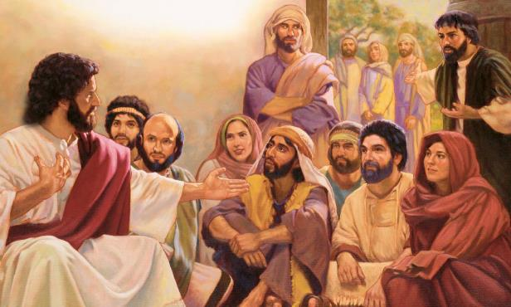
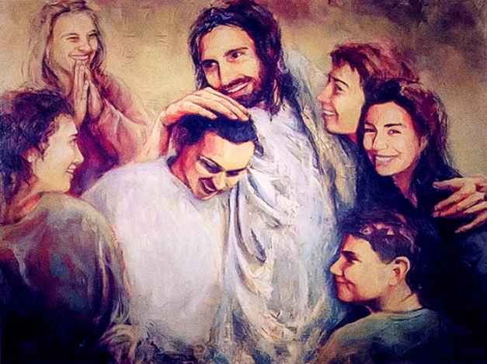
UA VALEA EA IESU?
“Ua faalogo ai lona aiga, ona latou o atu ai lea e pu’e ia te Ia; aua na latou faapea ane, “Ua valea o ia” (Mareko 3:21)
Aisea na manatu ai le aiga o Iesu ua valea o Ia? (Mareko 3:20-21)?
Ua ova galue, le lelei le tausiga o le soifua maloloina, popole ona o lana faasoa faifaipea ma le au tusiupu ma le au Faresaio...
Ina ua maea ni faamatalaga pupuu, ona toe faaauau lea e Mareko o le tala, ma faailoa atu i aiga o e na saili mo Iesu: o Lona tina ma Ona uso (Mareko 3:31).
Paga le leai o se manatu mamafa o le aiga i le tulaga o Iesu! (Mareko 3:32-33).
Ae e foliga mai e faa’ole’ole. Sa sesē Lona tina ma Ona uso. O le tuua o Lana galuega ae faatasi atu ia te’i latou i lea lava taimi, e avea ai lea ma lape i Lana misiona faapea i a’i latou lava.
E sili atu le taua nai lo le sootaga o alavai aua o sootaga ia e mafuta ai Iesu ma Lona aiga faale-agaga: “Aua o lē faia le finagalo o le Atua o Lo’u uso lea, ma lo’u tuafafine lea” (Mareko 3:35).

Slide 11
“O le a le fiafia le agaga o sauaga e faasagatau atu i a’i latou o e leai se fesoota’iga ma le Atua, ma ua leai ai so latou malosiaga i mea tau le amio. O le a tula’i mai e faasagatau atu i e ua faamaoni, o e le faatagaina mea a le lalolagi ma o le a le maluelue i ona manatu, lona finagalo malie, poo lona tetee atu. O se lotu o loo tuuina atu se molimau ola e fiafia i mea paia, ma e aoa’iina ai le faamaualuga, o le manatu faapito, o le matape’ape’a, ma agasala masani, o le a inosia e le lalolagi ma Kerisiano faafoliga.... Pe a mafatia outou ona o le faalumaina ma le sauaina o lona uiga o loo e i le faalapotopotoga e sili atu; aua na onosa’ia e Iesu o mea uma, ma le tele o nisi mea e sili atu le ogaoga. Pe afai oi tatou o ni leoleo faamaoni mo le Atua, o nei mea uma o ni faamalosiaga lea ia te oe. O ni agaga totoa, o e o le a tutū atu ma le faamaoni pe a tuua ta’ito’atasi i latou, o e o le a maua le pale e le pala."
EGW (The Medical Ministry, pg. 282)

